Slide 1
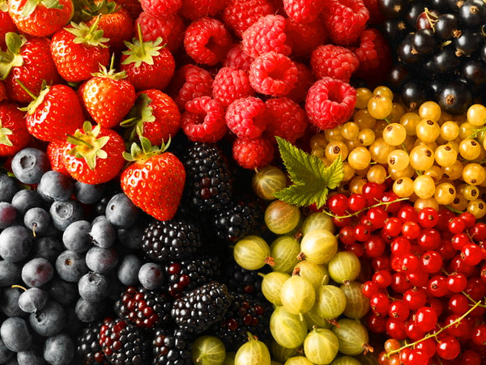
САДОВЫЕ ЯГОДЫ.

Slide 2
ВИШНЯ
Была зелёной, маленькой, Потом я стала аленькой. На солнце почернела я — И вот теперь я спелая.
Ответ: вишня.

Slide 3
КЛУБНИКА
Повернулась к грядке боком,
Налилась вся красным соком.
Ей сестрица земляника.
Что за ягодка?
Ответ : Клубника.

Slide 4
СМОРОДИНА
Что за кустарник ароматный?
Ягод вкус его приятный
Висят, как черный виноград,
И каждый пробовать их рад.
Ответ: Смородина.

Slide 5
КРЫЖКОВНИК
На колючей тонкой ветке
В полосатых майках детки.
Куст с шипами — не шиповник,
Как зовется он? Ответ:Крыжовник

Slide 6
МАЛИНА
Эти ягоды, все знают,
Нам лекарство заменяют.
Если вы больны ангиной,
Пейте на ночь чай с...
Ответ: Малина.

Slide 7
ОБЛЕПИХА
На колючем кустике Желтенькие бусики. Наступила осень тихо, И созрела...
Ответ: Облепиха.

Slide 8
Черешня
В красных платьицах сестрички
Прицепились за косички.
Летом в сад зайдите здешний —
Созревают там...
Ответ: Черешни.

Slide 9
СЛИВА
Синий мундир, Жёлтая подкладка, В середине — сладко.
Ответ: Слива.

Slide 10
АРБУЗ
Круглый, круглый, Сладкий, сладкий, С полосатой кожей гладкой, А разрежешь – посмотри: Красный, красный Он внутри.
Ответ: Арбуз.

Slide 11
ДЫНЯ
Круглая и жёлтая,
Словно солнце яркое.
Самая вкусная,
Сочная и яркая.
Ответ: Дыня.

Slide 12
Летний сад
Как хорош он, летний сад, Фруктами всегда богат. Вишен стройных целый ряд - Рубином ягоды горят. Рядом здесь растёт и слива, Плодами сочными красива. Груш и яблок аромат, Съесть одно бы каждый рад.

